Slide 1
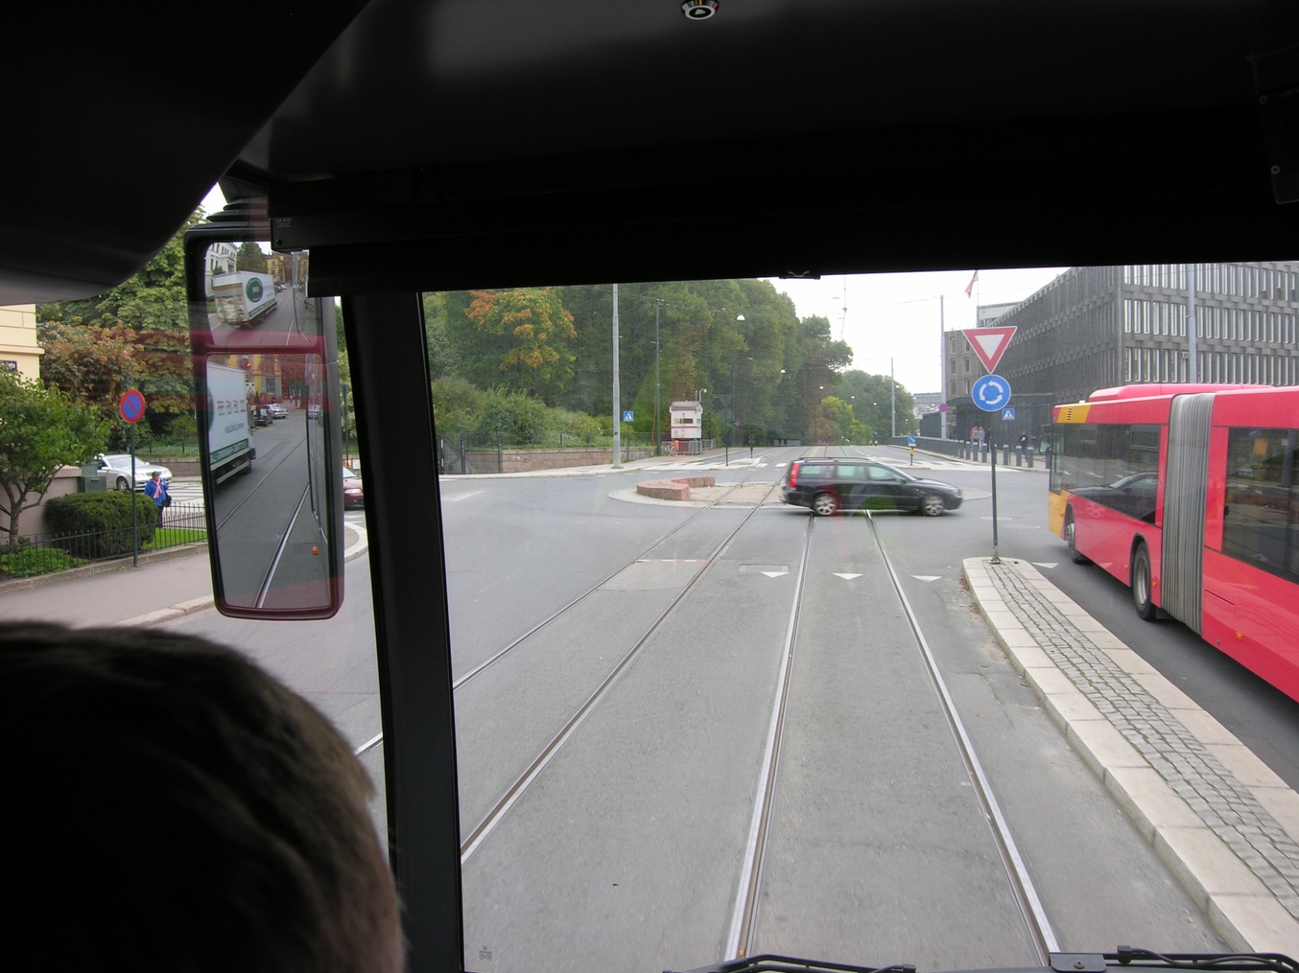
Blindsoner registrert etter praktiske forsøk
Sporvogn type SL 95
Venstre sidespeil blindsonesektor 27-33° fra 23 m
A-stolpe blindsonesektor 17-22°
B-stolpe blindsonesektor 46-59°

Slide 2
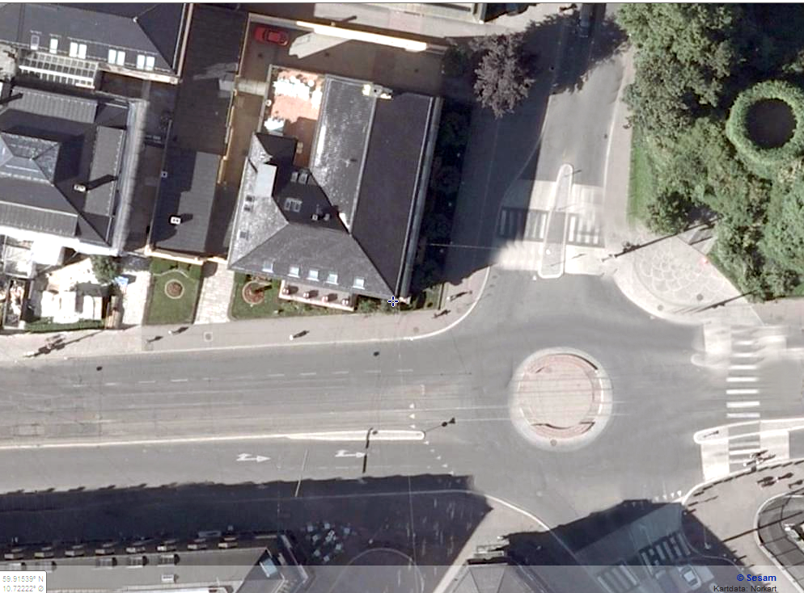
– 4,5 s
Parkert buss
27 km/t – +53 %
– 4,5 s
M=1:480

Slide 3
– 3,5 s
16
Parkert buss
29 km/t – +100 %

Slide 4
– 2,5 s
19
Parkert buss
32 km/t – +100 %

Slide 5
– 1,5 s
25
Parkert buss
33 km/t – +63 %

Slide 6
– 1,0 s
30
Parkert buss
34 km/t – -89 %

Slide 7
0,0 s
Parkert buss
27
32 km/t – -100 %

Slide 8
27
32 km/t – -100 %
0,0 s
M=1:260

Slide 9
26 km/t – farebrems
+ 0,5 s

Slide 10
14 km/t – -100 %
+ 1,5 s

Slide 11
Sluttposisjon
+ 4 s

Slide 12
Tabell 1: Sentrale tidspunkter sett i trikkeførerens perspektiv før ulykken
Plassering før kollisjon |  | Fart km/t | Kjørelogikk | Sikt mot minibuss/Parkveien | Minibussplassering
sek. | meter
8 | 62 | 23 | Starter økende pådrag | Fri sikt til vikelinje i frontrute. MB skjult bak hushjørne | Parkveien
4,5 | 38 | 28 | 53% pådrag | Sikt inn mot gangfelt til venstre for A-stolpen, MB skjult bak hushjørne | Opp mot gangfelt, ca. 15 km/t
3,5 | 31 | 29 | Fullt pådrag | MB kommer til syne bak hushjørne, fronten dekket bak speil. | Fremre del over hele gangfeltet
2,5 | 22 | 31 | Fullt pådrag | Fremre del skjult bak speilet, resten synlig | Krysser vikelinja, øker hastigheten
1,5 | 13 | 34 | Redusert pådrag/brems | Hele bussen kommer blir synlig under speilet | Sirkulasjonsområdet, ca. 30 km/t
1,0 | 8 | 34 | Full brems | Hele bussen blir synlig | Krysser vestgående trikkespor
0 | 0 | 32 | Farebrems | Hele bussen er synlig | På tvers over østgående trikkespor, 25 km/t

